Slide 1
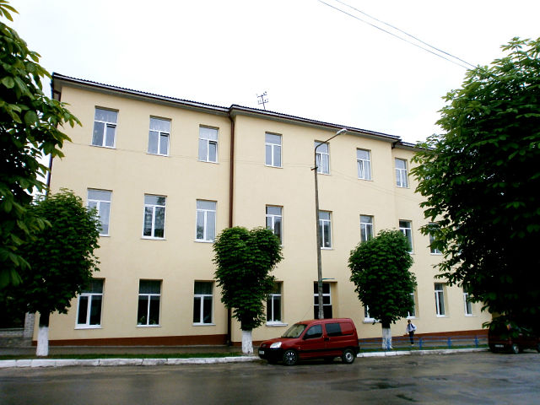
Школа—це передусім простір життя дитини, тут вона не готується до життя, а повноцінно живе.
З досвіду роботи
Добрунової Марії Анатоліївни, вчителя світової літератури Підволочиської ЗОШ І-ІІІст.

Slide 2
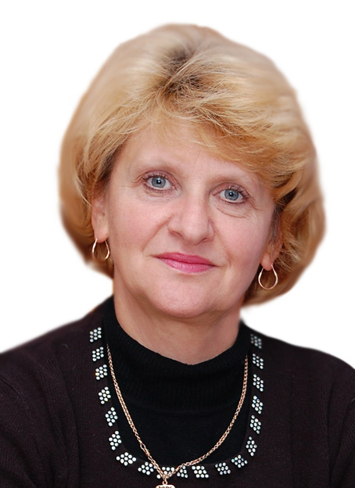
Добрунова Марія Анатоліївна--
учитель світової літератури, директор школи
- освіта вища (Дрогобицький педагогічний Інститут ім.В.Стефаника, Тернопільський державний педагогічний інститут ім.Я.Галана)
категорія вища,
«старший вчитель»
стаж роботи—35 років

Slide 3
Моє педагогічне кредо:
Я гратиму чесно і справедливо,
віддаючи дітям своє серце і розум

Slide 4
Працюю над проблемою:
«Особистіно орієнтоване навчання
як засіб розвитку творчих здібностей
учнів на уроках світової літератури»

Slide 5
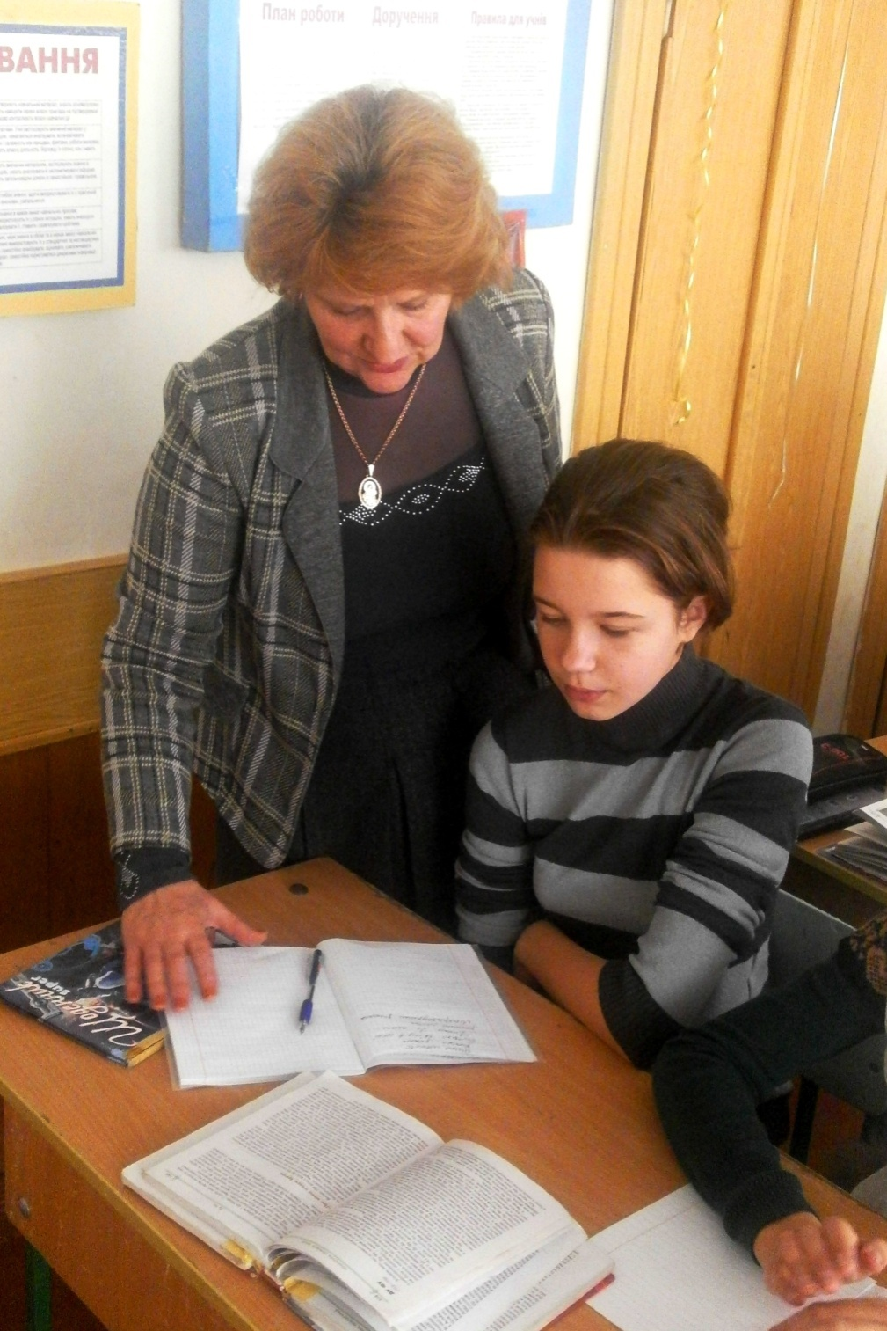
Актуальність вибраної мною методичної проблеми дає можливість учням активно оволодівати знаннями, розвивати творчі здібності

Slide 6
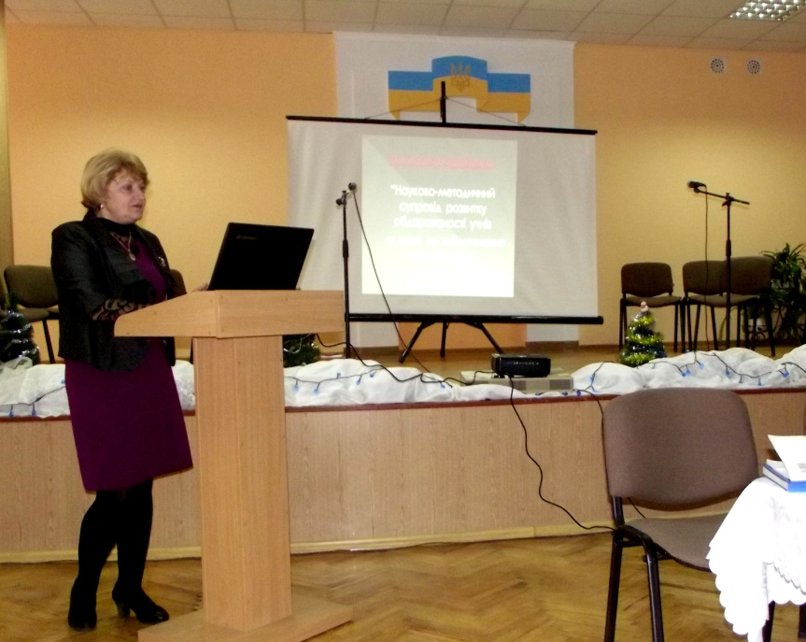
Мета, якою я керуюсь в процесі роботи над проблемою- це поєднання виховання і навчання в єдиний процес допомоги ,підтримки соціально-педагогічного захисту,розвитку дитини,підготовка її до життєтворчості

Slide 7
Застосовую такі засоби досягнення мети:
Використання різноманітних форм і методів навчальної діяльності,які дозволяють розкрити суб´єктивний досвід учнів;
Створення атмосфери зацікавленості кожного учня в результаті роботи всього класу;
Стимулювання учнів до висловлювань ,використання різних способів виконання завдань без побоювань помитись, отримати хибну відповідь;
Використання протягом уроку дидактичного матеріалу,який дозволяє учневі обрати найбільш значущі для нього вид та форму змісту навчального матеріалу;
Оцінка досягнень учня протягом усього процесу його діяльності . а не тільки за кінцевим результатом.

Slide 8
Заохочення прагнень учня знаходити свій спосіб роботи,аналізувати протягом уроку роботи інших учнів. Вибирати та освоювати найбільш раціональні з них;
Створення на уроці педагогічної ситуації спілкування,які б дозволяли кожному учневі виявляти ініціативу,самостійність у способах роботи,створення обстановки для природного самовираження учнів.

Slide 9
Динаміка навчальних досягнень учнів 8-А класу

Slide 10
Динаміка навчальних досягнень учнів 9-А класу

Slide 11
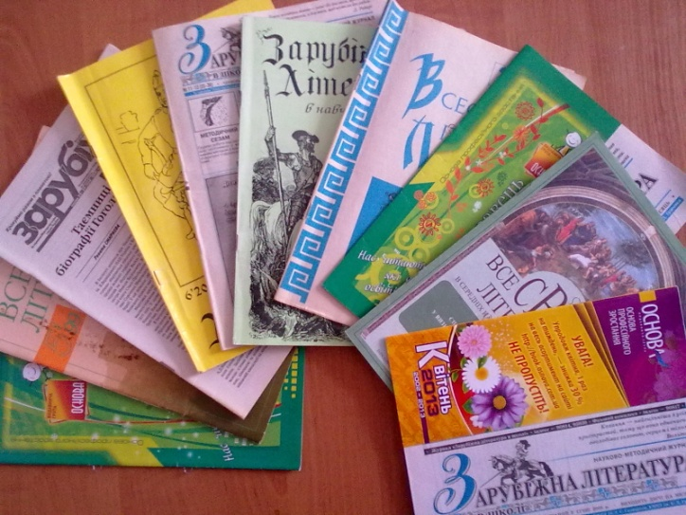
Система роботи над методичною проблемою
Вивчення методичної літератури.
Ознайомлення з педагогічним досвідом з даного питання.
Використання нових форм і видів роботи на уроці.
Розробка власних уроків

Slide 12
Керуюся принципами:
Мислення дитини починається із здивування, створення емоційно комфортностей;
Кожна дитина від природи талановита,вчитель повинен лише допомогти їй розвивати цей талант;
Не порушувати принцип науковості,вчу дітей здобувати знання без нудного зазубрювання;

Slide 13
Принципи особистісно орієнтованого навчання
Формування почуття
відповідальності
Індивідуалізація навчання
Дитина
Формування цілісності духовного і матеріального світів
Щоденна самооцінка
учнів якості просування
до успіху
Максимальне наближення навчального матеріалу до життя
Форування загальнолюдських сімейних цінностей

Slide 14
Особистісно орієнтоване навчання ,на думку зарубіжних і вітчизняних дослідників,є перспективним з таких причин:
У центрі навчального процесу знаходиться дитина як суб´єкт пізнання (що відповідає світовій тенденції гуманізації освіти)?;
Особистісно орієнтоване навчання є здоров´язберігаючою технологією;
Останнім часом окреслилася тенденція,коли батьки обирають не тільки навчальні предмети,послуги,але й сприятливе, комфортне освітнє середовище для своєї дитини,в якому б збереглася і розвивалася її індивідуальність;
Необхідність переходу до особисто орієнтованого навчання визначається суспільством.

Slide 15
Я намагаюсь:
залучити учнів до співпраці
( учень-творець уроку);
заохочувати до самопізнання ;
створювати ситуацію успіху на уроці (спираючись на суб´єктивний досвід,психологічні особливості учнів);
толерантно ставитись до кожного вихованця;
прививати любов до читання;
впроваджувати сучасні інноваційні технології.

Slide 16
Принципи особистісно орієнтованого навчання:
Неповторності
кожної дитини
П
Р
И
Н
Ц
И
П
И
Визнання відсутності і нездібності дітей
Врахування нерівності розумових здібностей
Індивідуального навчально-виховного процесу
Врахування індивідуальних особливостей учнів
Визнання кожної дитини особистістю
Отримання позитивних відчуттів
від навчання
Принцип людяності , чуйності, толерантності до дітей

Slide 17
Навчаю дітей:
Максимально використовувати свій інтелект;
Розвивати розумові здібності;
Діяти відповідно з поставленими цілями;
Вибирати стратегію дії;
Піддавати критиці власні думки,змінювати поведінку;
Розуміти світ навколо себе, вчитися гармонічно співіснувати з ним;
Максимально концентруватися на тому позитивному,що виділяє їх з поміж інших;
Використовувати свої сильні сторони,знаходити компенсації для своїх недоліків.

Slide 18
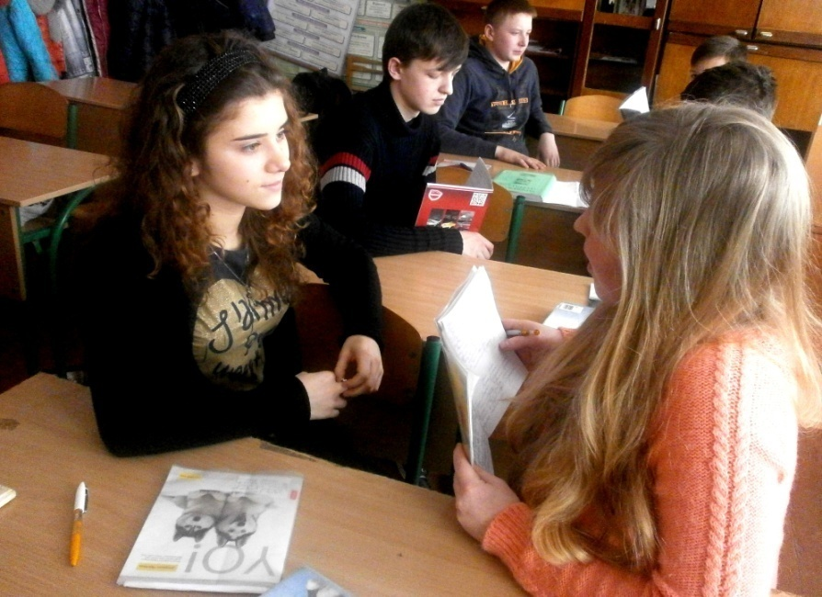
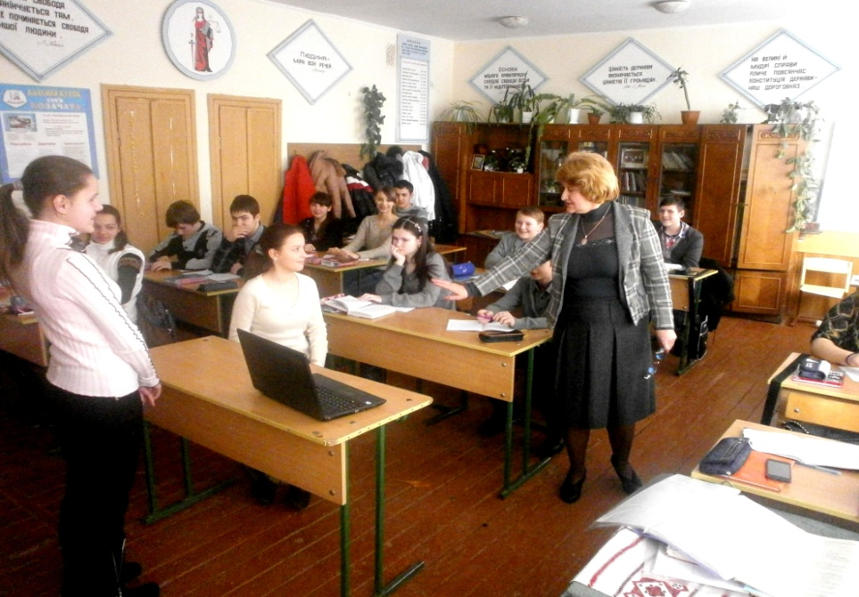
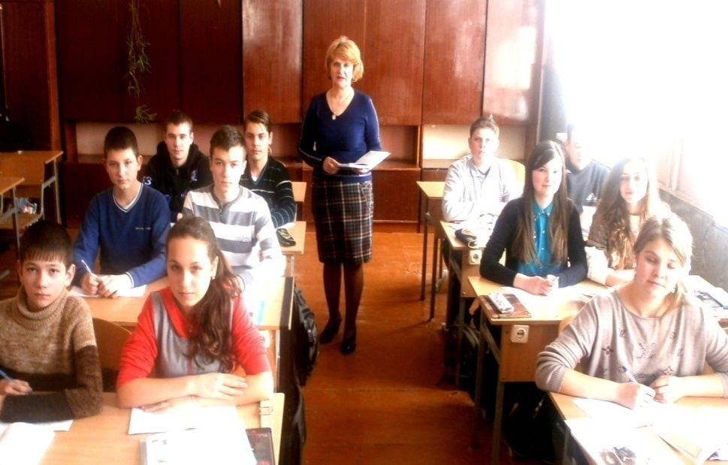

Slide 19
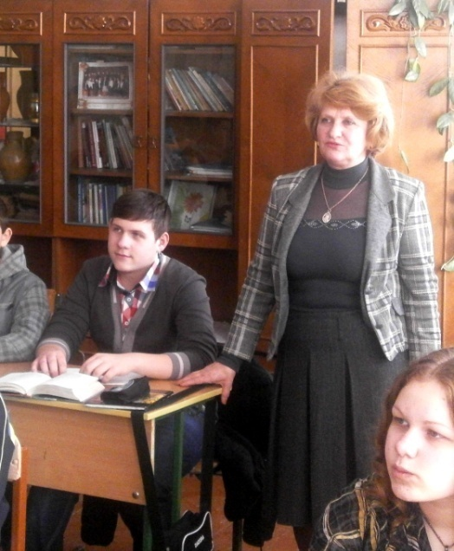
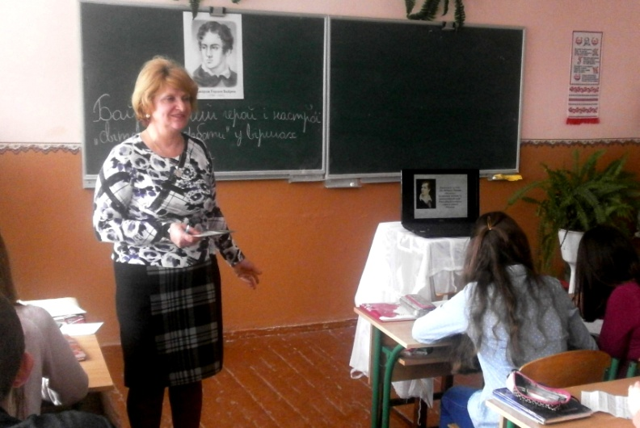
У процесі викладання світової літератури активно застосовую такі методи інтерактивного особистісно орієнтованого навчання:
створення асоціативного куща;
технологія «Мікрофон»
Технологія «Закінчене речення»;
Робота в групах «Діалог», або «Спільний проект»;
«Передай крейду»;
“Відгадай слово”
«Відгадай літературного героя» (за одягом,портретом,вчинками);
«Істинне -хибне»;

Slide 20
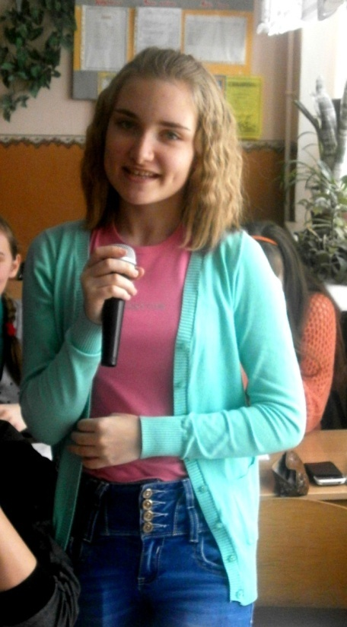
«Лови помилку»;
«Режисерування тексту»;
«Мозкова атака»;
«Гронування»;
Робота в парах;
«Акваріум»;
«Мозаїка» («Зигзаг»);
«Сенкан»;
«Дискусійна мережа»;
«Позначки»;
Написання есе;
«Кубування»;
«Ромашка запитань»;
«Літературне коло».

Slide 21
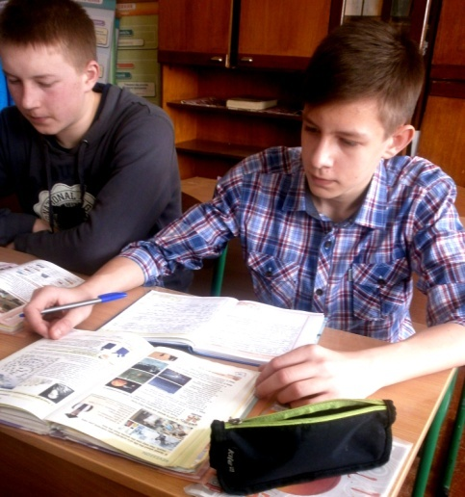
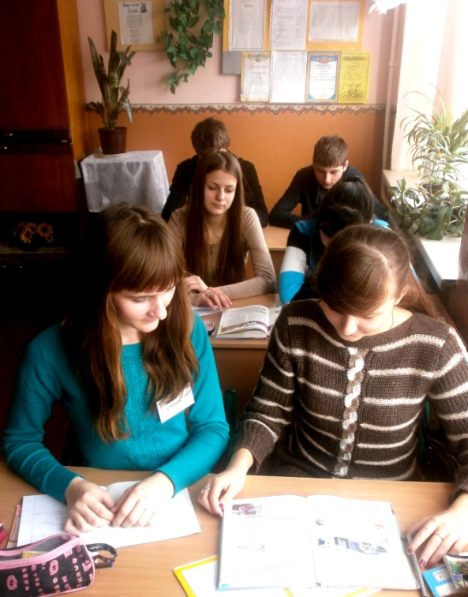
Велику увагу приділяю читанню та обговоренню художніх творів,користуючись методом критичного мислення:
Спеціальні ролі під час обговорення;
Павутинка дискусії;
«Залиште за мною останнє слово»
Читання з маркуванням тексту;
Спрямоване читання;
Припущенння на основі заголовних слів;
Картка персонажа.

Slide 22
Модель творчої особистості учня
Творчий пошук
Творче спілкування
Творчий пошук
ТВОРЧА
ОСОБИСТІСТЬ
Творча діяльність
Творча активність

Slide 23
Вимоги до особистісно орієнтованого уроку:
Пріоритет особистості учня в організації освітнього процесу;
Орієнтація на процес навчання;
Орієнтація на особистісні досягнення учня;
Створення емоційно актуального фону уроку;
Чітке визначення освітніх,виховних і розвивальних завдань уроку;
Раціональна єдність словесних,наукових і практичних методів навчання;
Використання активних методів навчання;
Зв´язок з раніше вивченим досвідом ,набутим учнем;
Формування вмінь учнів самостійно здобувати знання і застосовувати їх на практиці;
Заохочення прагнень учнів знаходити свій спосіб роботи з навчальним матеріалом.

Slide 24
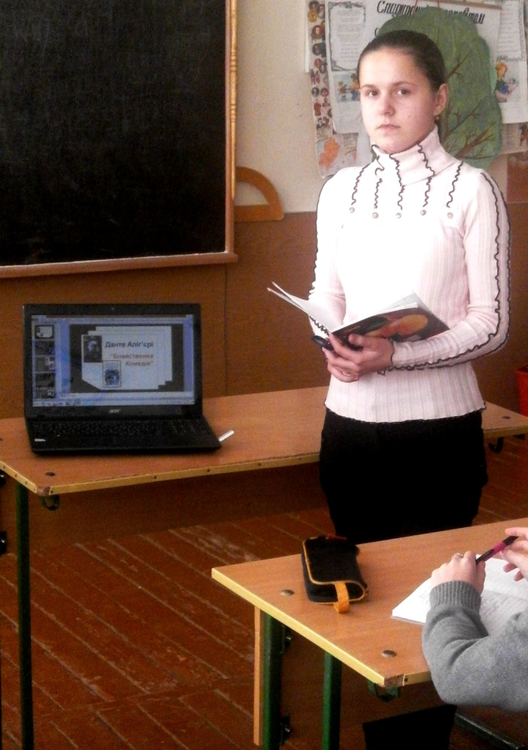
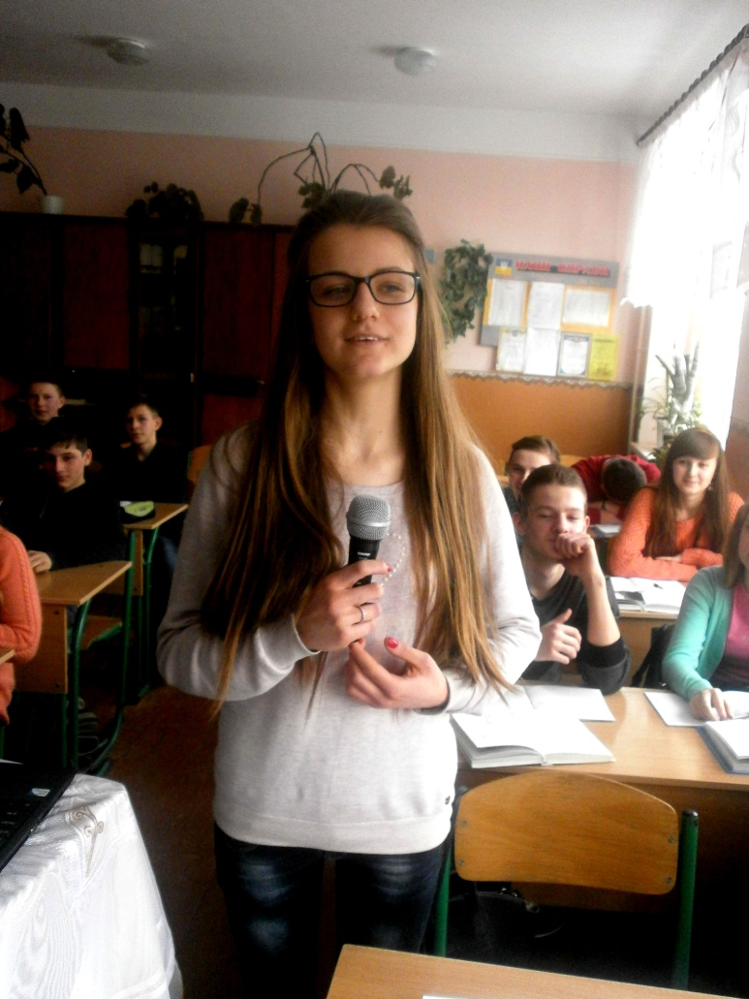

Slide 25
Фізично і психологічно здоровий суб”єкт
ОСОБИСТІСТЬ
Загально-
розвинений співрозмовник
Здатний
творчо самореалізову-ватись
Компетентно
володіє мовним етикетом та мовленнєвою
культурою

Slide 26
Найпродуктивніші письмові завдання
Скласти завдання до вікторини «Що,де,коли?»;
Нагородити епітетами героїв літературного твору;
Добрати епіграф або заголовок до твору вивченого твору;
Відповісти на запитання до текстів;
Виконати завдання за картками;
Придумати початок або кінцівку твору, дотримуючись авторського стилю;
Поділитися своїми враженнями від твору;
Продовжити твір власними думками;
Скласти інсценівку вивченого твору;
Вигадати монолог від імені персонажів твору;
Написати передмову(післямову) до твору;
Скласти схеми, кросворди, тексти.

Slide 27
Я вважаю ,що:
Потрібно розвивати у дітей розуміння свого власного «я»;
Усвідомлення себе як творчої особистості. Життя театр,а люди в ньому актори,бо постійно доводиться грати якусь роль: учня,доньки, сина,вчителя, матері…

Slide 28
Складові успіху вчителя - у майстерності вчителя
Педагогічного Методичного
Морального
Духовного
Постійна спрямованість до вдосконалення
Єдність знань,
умінь, навиків,
Мовної культури,
особистих якостей, педагогічної техніки,
такту й оптимізму
Педагогічна майстерність

Slide 29
Результати застосування особистісно орієнтованого навчання
Поглиблення вивчення орієнтованого навчання
Виключення небажаних зустрічей
Учні можуть відстоювати точку зору, не боячись виступу перед аудиторією
Р Е З У Л Ь Т А Т
Учні мають грунтовні відповіді
Виявлення знань,
умінь і навичок
Індивідуальний підхід

Slide 30
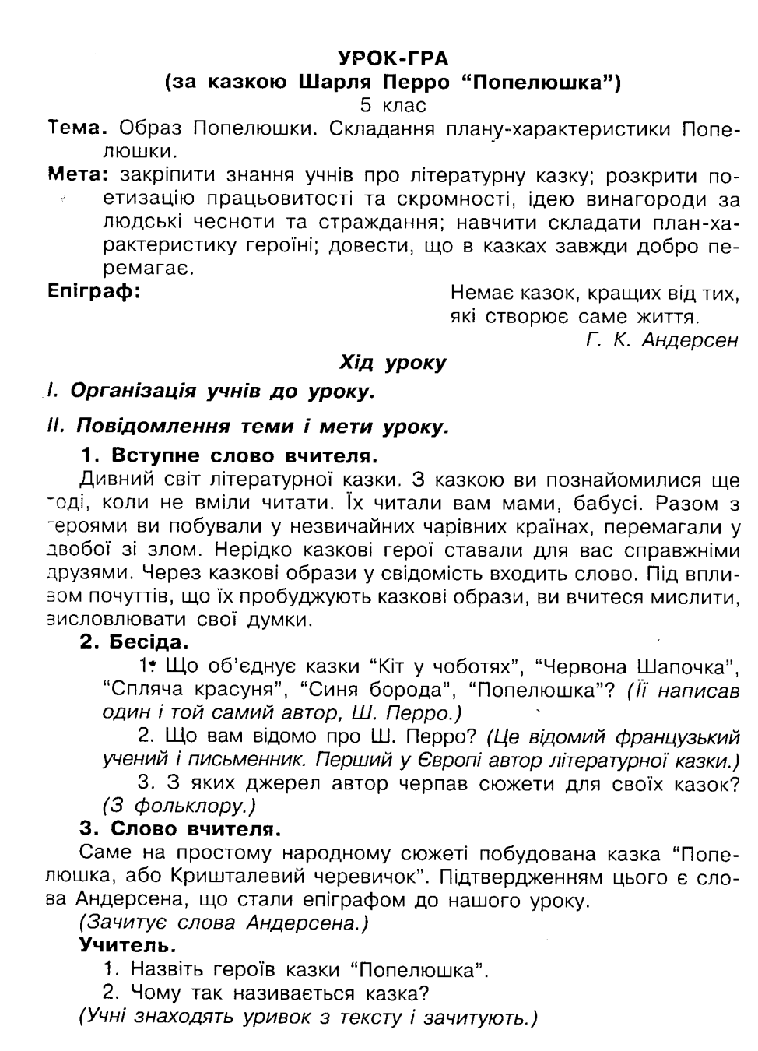
Друкуюсь у фаховій пресі

Slide 33
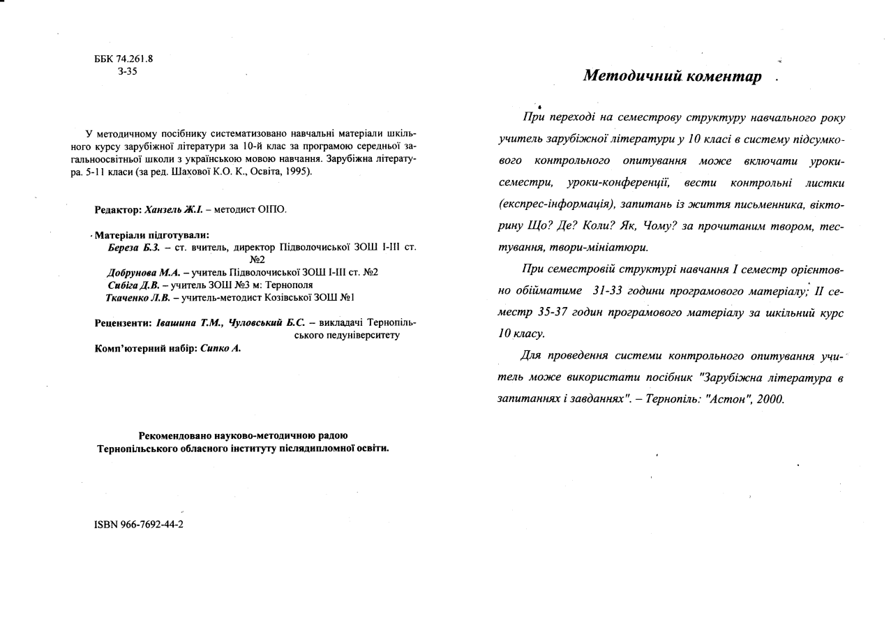

Slide 35
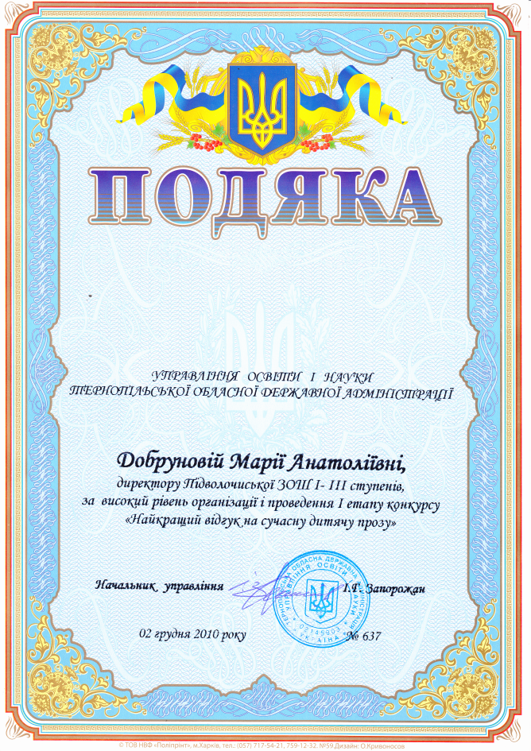
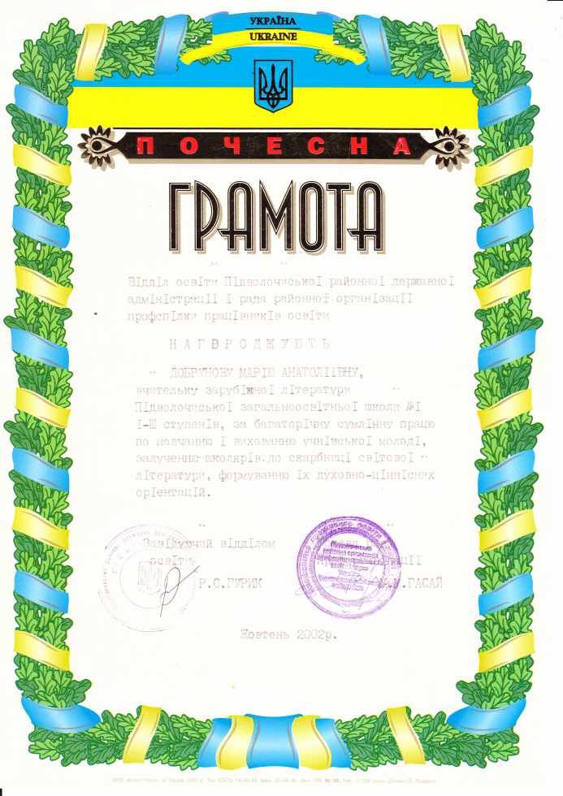
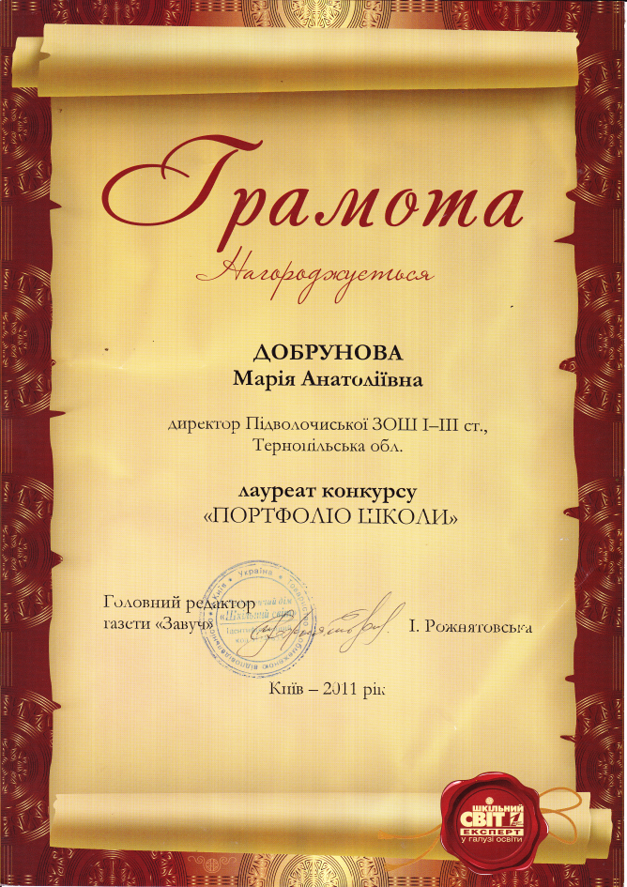
Результати моєї праці

Slide 37
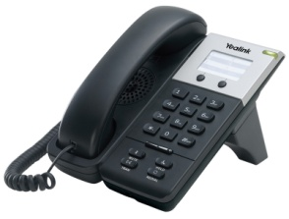
Адреса педагогічного досвіду:
47801
Тернопільська обл.
смт.Підволочиськ
вул.Д.галицького,90
е-mail: school987@ukr.net
(03543)2-27-57

Slide 38
Скарбничка педагогічних порад
«Пам´ятай! Навчити неможливо,навчати можна»;
«Не шкодь душевно і фізично здоров´ю дітей»;
«Ніколи не зупиняйся на досягнутому»;
«Поганий вчитель навчає істину,хороший-як її знайти»;
«Пов´язуй знання з умінням та особистим досвідом».

